Slide 1
Proses Bölümleme, Alt Prosesler Tasarlama ve Bu Süreç Ne Yapar İçeriği Oluşturma STANDARDI

Slide 2
Process ??
KAYNAK
Girdi BAŞLATICI
Çıktı
ÜRÜN
DÖNÜŞÜM KATMANI
Fiziksel Dönüşüm
Konumsal Dönüşüm
Değersel Dönüşüm
Bilgisel Dönüşüm
Pull by the Customer
malzeme
mal veya hizmet
insan
makina
para
Doğal Kaynaklar
İnsan, Taşınır, Taşınmaz, Zaman
bina
bilgi

Slide 3
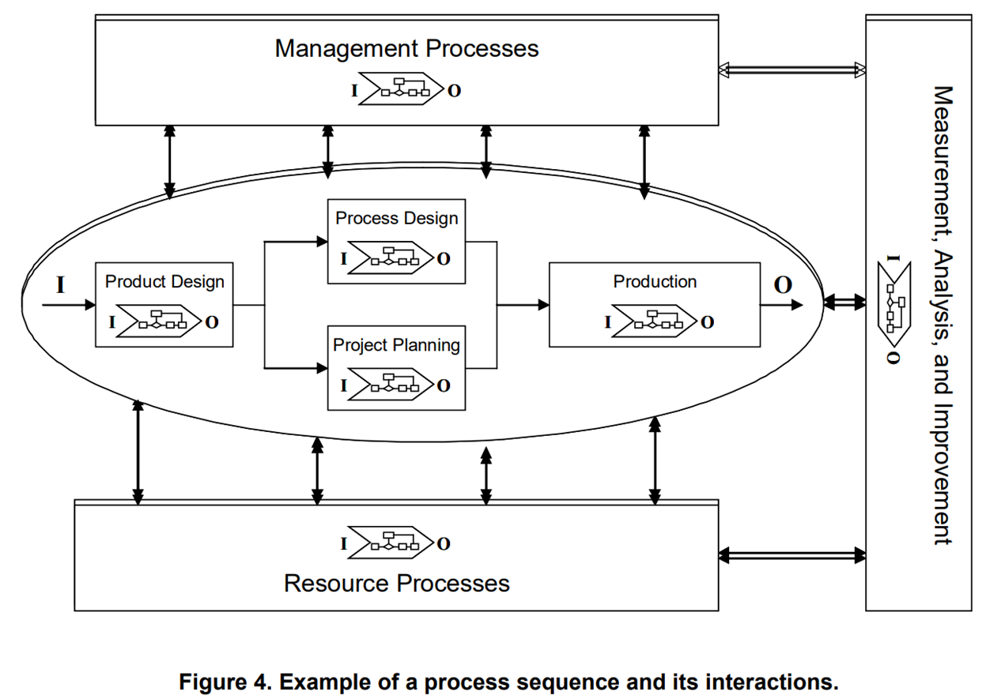
Süreç Planlama

Slide 4
Süreçlerin Sorumluluk Standartları için Genel Kurallar
1. Her sürecin üstleri ve astları ile bütünlük halinde olması sağlanmalıdır.
2. Her sürecin isminin başlatıcı, kaynaklar ve ürünü hissettirmesi, dönüşüm eylemini ise açıkça söylemesi sağlanmalıdır.
3. Her sürecin sorumluluklarının masa kırılımına kadar alt sorumluluklara bölünerek derinleşmesi sağlanmalıdır.

Slide 5
Süreçlerin Sorumluluk Standartları için Genel Kurallar
4. Alt sorumluluk bölümlemesinde (kümelemesinde) bölünen süreçlerin aşağıdakilerden sadece birine uyması sağlanmalıdır.
a. Prosesin Akışları, b. Prosesin Parçaları
c. Prosesin Kaynakları, d. Prosesin Değerleri
e. Prosesin Hedefleri, f. Prosesin Ürünleri
4.1. Tüm akış proseslerinde (Döngü Tanımlamaları) sorulumluluklar "başlatıcı, kaynakların sağlanması, eylemin başlatılması, dönüşümün ortaya çıkması, ürünün gelişmesi ve prosesin döngüye girmesi" şeklinde açıklanmalıdır.

Slide 6
Süreçlerin Sorumluluk Standartları için Genel Kurallar
5. Tüm proseslerde planlama, organize etme, yöneltme, yönlendirme ve geliştirme sorumlulukları açık veya örtülü olarak değişik oranlarda olmalıdır.
5.1. Bilişsel değeri yüksek proseslerde planama ve geliştirmeye (uçlara) kayma, bedensel değeri yüksek işlerde yöneltme ve yönlendirmeye (ortalara) kayma artmalıdır.

Slide 7
Proses Bölümlemede Yöntemler
Prosesin Akışları
Prosesin Parçaları
Prosesin Kaynakları
Prosesin Değerleri
Prosesin Hedefleri
Prosesin Ürünleri

Slide 8
ÖRNEK Bu Süreç Ne Yapar Tanımlama Standardı
Başlatıcı: SAAS ilgili bir icra takibi sonrası
Kaynakların sağlanması: İlgili tarafların veya kaynakların belirlenmesi
Eylemin başlatılması: Taraflar veya kaynaklarla ilgili gereken eylemin tespiti
Dönüşümün ortaya çıkması: Tespit edilen eylemin gerçekleştirilmesi ve
Ürünün gelişmesi: sonucun kayıtlara alınarak infazın gerçekleştirilmesi ve duyurulması ve işleri biten davalarla ilgili karar, belge ve evrakı düzenli bir şekilde muhafaza etmek, arşivlemek ve yasal süresi boyunca saklamak.
Prosesin döngüye girmesi: sonrasında bildirimlerin yapılması ve
Sistemin geliştirilmesi: benzer icraların tekrar olmaması için eylem planı hazırlanması

Slide 9
Proses Bölümlemede Yöntemler
Prosesin Akışları
Prosesin Akışları
Başlatıcı
Kaynakların sağlanması
Eylemin Başlatılması
Dönüşümün ortaya çıkması
Ürünün gelişmesi
Prosesin döngüye girmesi

Slide 10
Proses Bölümlemede Yöntemler
Prosesin Parçaları
Başlatıcı
Başlatıcı 1
Başlatıcı 2
Kaynak
İnsan
Ürün
Üretim
Taşınır
Taşınmaz
Pazarlama
Satış

Slide 11
Proses Bölümlemede Yöntemler
Prosesin Kaynakları
İnsan
Taşınır
Taşınmaz

Slide 12
Proses Bölümlemede Yöntemler
Prosesin Değerleri
Kalite
Hız
Maliyet

Slide 13
Proses Bölümlemede Yöntemler
Prosesin Hedefleri
Üretim sayısı
Satış oranı
Geri dönüş

Slide 14
Proses Bölümlemede Yöntemler
Prosesin Ürünleri
Makarna
Temizlik
Araçlar

Slide 15
Bu Süreç Ne Yapar Yazma Standardı
Başlatıcı:
Kaynakların sağlanması:
Eylemin başlatılması:
Dönüşümün ortaya çıkması:
Ürünün gelişmesi:
Prosesin döngüye girmesi:
Sistemin geliştirilmesi:

Slide 16
BU SÜREÇ NE YAPAR ? tanımlama standardı
Başlatıcı
Başlatıcı olarak hangi kurum, süreç, kişi veya bir eylem tarafından ne gibi bir uyaran geleceğinin ve bu gelen uyaranın geçerli olması için gereken özelliklerinin tanımlanması şarttır.
Eylemin başlatılması
Eylemin bu gelen uyaranla başlatılabilmesi için uyaranın olması gereken hangi özelliklerine, sürecin ne şekil veya şartla, nasıl cevap vereceğinin ve ilk aktivitenin ne olacağının tanımlanması şarttır.
Dönüşümün ortaya çıkması
Bu gelen uyarana verilen ilk cevap aktivitesi sonrasında ne tür bir dönüşümün hangi kaynaklar kullanılarak sağlanacağı ve dönüşüm tamamlanınca neyin ortaya çıkması gerektiğinin tanımlanması şarttır.
Ürünün gelişmesi
Yukarda tanımlanan dönüşüm ve gelişen ürünün ne zaman, neye, nasıl ve ne için etki oluşturacağı, oluşan ürün ve etkisi sonrasında nelerin gerçekleşmesi gerektiği ve gerçekleşmemesi durumunda ne yapılması gerektiğinin açıklanması şarttır.

